Slide 1
F.E.S(File Extension Searcher)
최종 발표
이태양 201611840
이석현 201811833
Notes:
http://minheeblog.tistory.com/category/PPT

Slide 2
CONTENTS
팀원 및 역할 소개
개발 목적
관련 자료
기능 소개
개발 과정
요약
시현
Notes:
http://minheeblog.tistory.com/category/PPT

Slide 3
01
팀원 및 역할 소개
팀장: 이석현
역할:
총괄,
시그니처 탐색 개발
보고서 작성
팀원: 이태양
역할:
Hex_Viewer 개발,
파일 비교 개발
PPT 작성
Notes:
http://minheeblog.tistory.com/category/PPT

Slide 4
02
개발 목적
프로젝트 목적
확장자가 변조된 파일의 “본래 확장자”를
빠르고 간편하게 파악한다.
기대 효과
파일 시그니처를 모르는 사람이라도
“변조된 확장자”를 알 수 있게 된다.
Notes:
http://minheeblog.tistory.com/category/PPT

Slide 5
03
관련 자료
Hex_viewer 관련 오픈소스에 대한 조사 및 분석
장단분석
장점 : 파일을 분석하여 offset / hex / decoded txt 형식으로 보여주어 사용자가 분석된 내용을 보기에 간편하다.
단점 : 오픈 소스가 파일 입출력을 분리하지 않고 main 함수에 인자를 전달하여 명령어 창을 통해 실행을 시켜야 하는 불편함이 있다.
참고 사이트 : http://mwultong.blogspot.com/2007/04/java-hex-view-file-dump-source-code.html
Notes:
http://minheeblog.tistory.com/category/PPT

Slide 6
04
F.E.S. 의 3가지 기능 소개
(1) 파일의 “파일 시그니처”를 검색하여
파일의 본래 확장자를 알려주는 프로그램
(파일 확장자가 변조 되어 있어도 본래 확장자를 알려준다)
(2) 두개의 파일을 비교하여 동일 여부를 알려준다.
(3) 파일을 Hex Viewer로 보여준다.
Notes:
http://minheeblog.tistory.com/category/PPT

Slide 7
05
기본 아이디어
파일의 데이터를 “16 byte” 단위로 읽어온다.
(BufferedInputStream을 이용)
HexViewer 구현 시 데이터를 가독성 좋게 나타낼 수 있다.
(2) 데이터의 검색, 비교의 속도가 빠르다.
Notes:
http://minheeblog.tistory.com/category/PPT

Slide 8
05
개발 과정
(1) HexViewer 개발
-스캐너를 통하여 파일의 경로를 입력 받고 그 파일의 데이터를
HEX VALUE로 변환 시켜 Offset / Hex / Decoded txt로 표기한다.
(2) FileCompare 개발
-HexViewer를 응용한다.
-두개의 파일을 받아 들이고 HEX VALUE의 비교를 통하여
파일의 동일 여부를 판단한다.
Notes:
http://minheeblog.tistory.com/category/PPT

Slide 9
05
(2) FileCompare 개발
- 비교하는 알고리즘은 다음과 같다.
(1) 파일의 데이터가 다른 경우 -> 다른 파일
(2) 파일의 데이터가 계속 같았지만 파일의 길이가 다른 경우
-> 다른 파일
(3) 파일의 데이터와 길이 모두 같은 경우 -> 같은 파일
개발 과정
Notes:
http://minheeblog.tistory.com/category/PPT

Slide 10
05
개발 과정
(3) Signature Search 개발
파일의 시그니처는 header 혹은 footer로 구분된다.
-주요 파일 시그니처들을 String sig[ ][ ] 배열에 저장한다.
(ex – EXE : 4D5A / PDF : 25504446 / IMG : 00010008 등 )
-파일을 입력하고 입력 파일의 Header Signature와 sig[ ][ ]의 값을 비교한다.
-같을 경우 sig[ ][ ]을 통해 파일의 시그니처와 확장자를 출력한다.
Notes:
http://minheeblog.tistory.com/category/PPT

Slide 11
05
개발 과정
(3) Signature Search 개발
-다를 경우 파일의 데이터를 계속 불러들여와 마지막 바이트를 가져 온 후,
바로 직전 바이트와 합산 한 후, sig[ ][ ]와 비교한다.
-footer Signature 까지 비교 후, 없을 경우
“파일의 확장자를 알아내지 못했습니다”를 출력 후 종료한다.
Notes:
http://minheeblog.tistory.com/category/PPT

Slide 12
06
결론
기대 효과
파일의 원래 확장자를 알고자 할 때, 파일 시그니처들을 검색, 비교하여 할 필요없이 바로 본래의 확장자를 알 수 있다.
발전 가능성
(1) HDD에서 파일 카빙을 할 때 이용할 수 있는 프로그램이 될 수 있다.
-파일 시스템의 MFT영역이 손상된 HDD에서 원하는 데이터를 복구 하고 싶을때, 파일 시그니처를 통해 데이터를 검색, 카빙하는데 도움이 되는 프로그램이 될 수 있다.
(2) 다운로드 되는 파일이 악성 파일인지 검색하는 프로그램이 될 수 있다.
-보안 툴로써 다운로드 되는 파일의 확장자와 실제 확장자를 비교한 뒤,
그 둘이 다를 경우 악성 파일로 판단하는 툴을 만들 수 있다.
Notes:
http://minheeblog.tistory.com/category/PPT

Slide 13
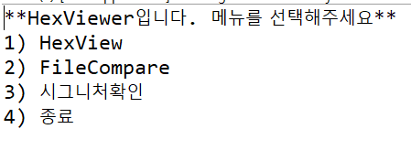
7
Main
시현
Notes:
http://minheeblog.tistory.com/category/PPT

Slide 14
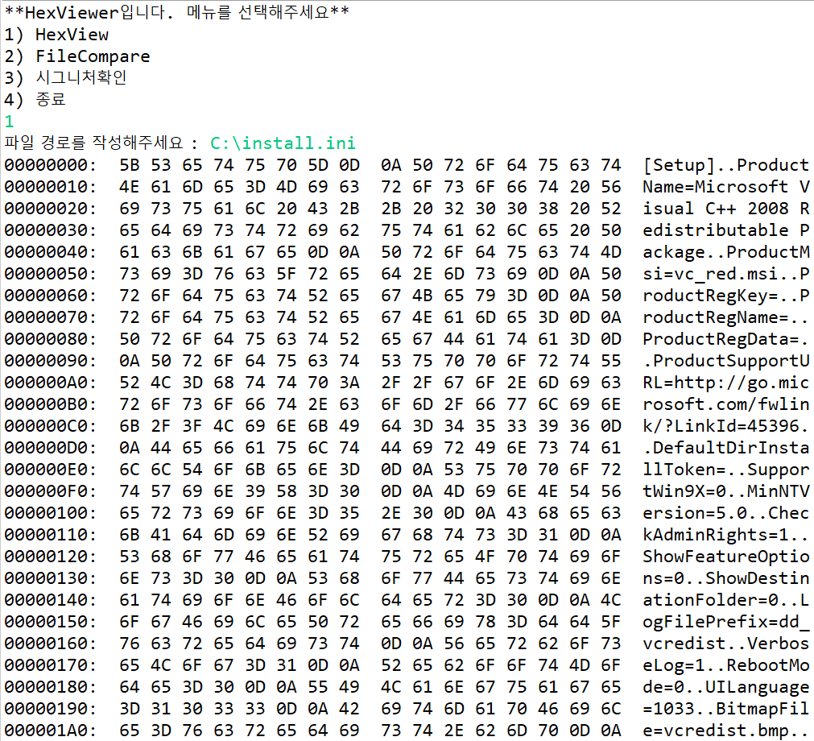
7
Hex Viewer
시현
Notes:
http://minheeblog.tistory.com/category/PPT

Slide 15
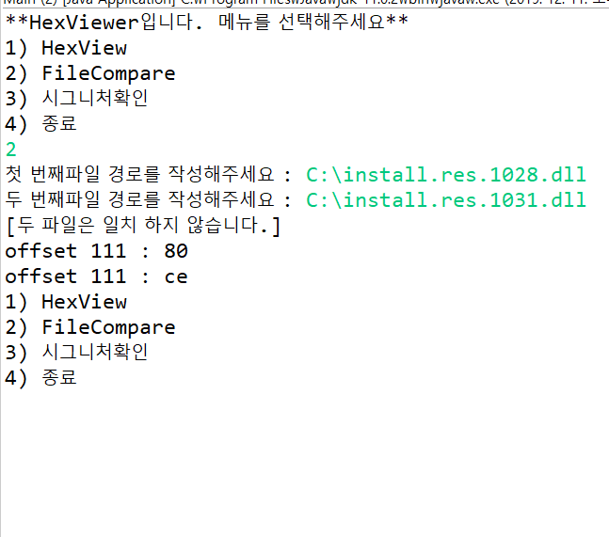
7
FileCompare
시현
Notes:
http://minheeblog.tistory.com/category/PPT

Slide 16
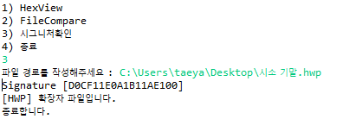
7
Signature Searcher
시현

Slide 17
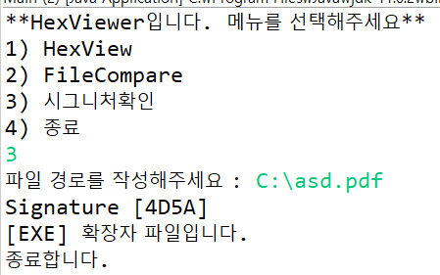
7
Signature Searcher
시현

Slide 18
Q&A
Notes:
http://minheeblog.tistory.com/category/PPT

Slide 19
THANK YOU
Notes:
http://minheeblog.tistory.com/category/PPT

